Slide 1
作業 CNN導論 論文相關
偉大的恩師 曾龍

Slide 2
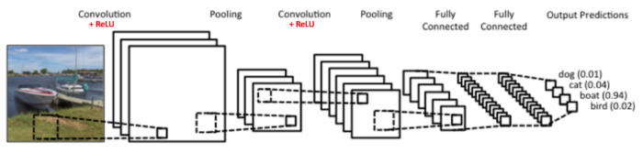
將影像轉乘 大數據 ，其他不知道。
業師說 數據6000 記得加入
GPU 記得加速

Slide 3
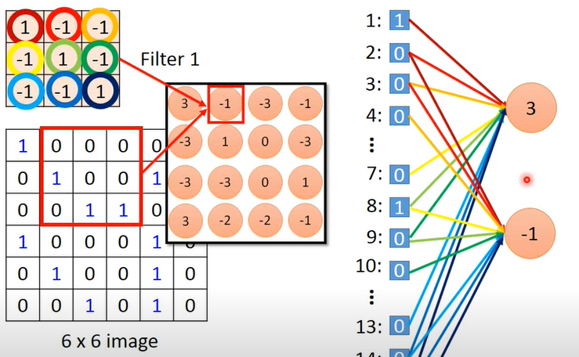
我已經 保持沉默

Slide 4
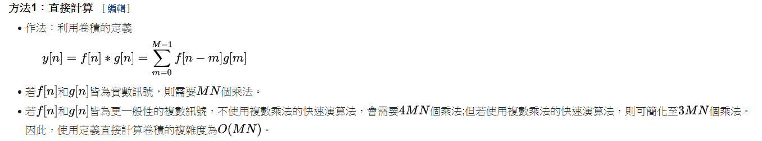
何謂 捲積?
根據業師，只有補0 記得加入，老師說的都對 。

Slide 5
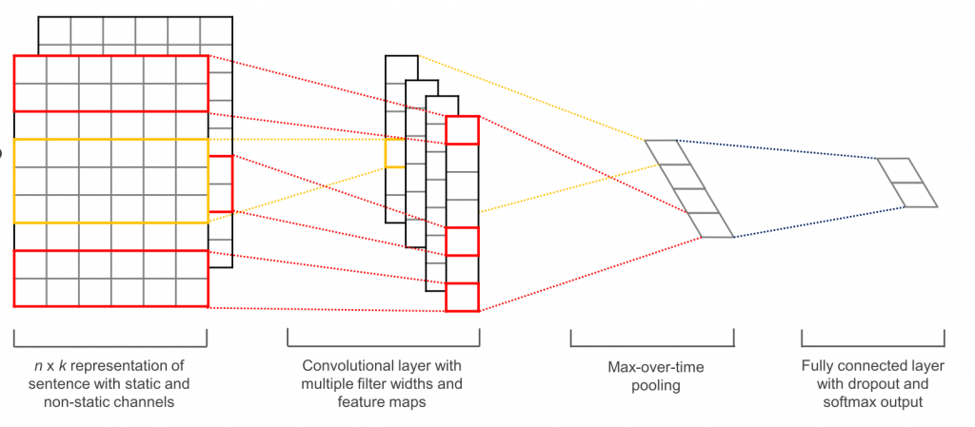
根據業師，只有補0 記得加入。

Slide 6
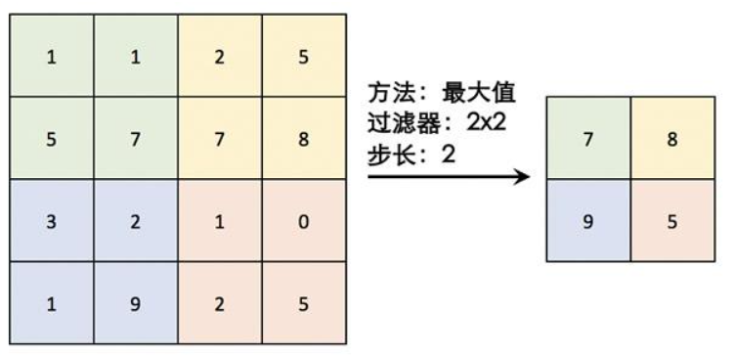
找最大

Slide 7
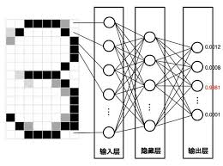
卷積神經網絡最大亮點在於自動提取圖片特徵。
卷積神經網絡使用一種叫做卷積核(convolution kernal)或者過濾器(filter)的數據結構，對圖片進行卷積操作。
不同的卷積核提取不同的特徵。例如下圖中綠色的卷積核提取橫向條紋，卷積操作後圖片中的橫向條紋部分會被強化。而黃色卷積核提取斜線特徵，卷積後圖像中的斜線條紋會被強化。不同的卷積核會生成不同的特徵圖。

Slide 8
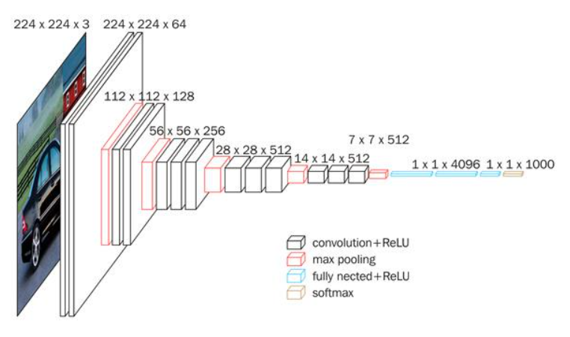

Slide 9
參考文獻
1. https://read01.com/dEEnONe.html#.XuDGM0UzZPY
2. https://kknews.cc/news/bjenorj.html

